Slide 1
Soutenance d’apprentissage NICOLAS Thomas 2015-2016

Slide 2
Sommaire
1) Présentation de l’entreprise
2) Description des tâches récurrentes
Tâches journalières
Tâches hebdomadaires
3) Projets menés durant l’année

Slide 3
Le Meridien Nice
Hôtel quatre étoiles
Membre du groupe Mariott
Situé au 1 Promenade des anglais
Propose des chambres et salons de conférence

Slide 4
Mes tâches hebdomadaires
Verifier les différentes bases de données et les comparer
S’assurer du bon fonctionnement des serveurs
Faire un rapide inventaire du stock
Appliquer les procédures Mariott
Résoudre les problèmes de sécurité

Slide 5
Mes tâches journalières
Support technique à l’utilisateur
Avancement du/des projet(s) en cours

Slide 6
Répartition des tâches dans une journée

Slide 7
Mes différents projets
Mise en place d’une plateforme de gestion à distance
Déploiement de Windows 10
Déploiement du nouveau serveur de mise à jour

Slide 8
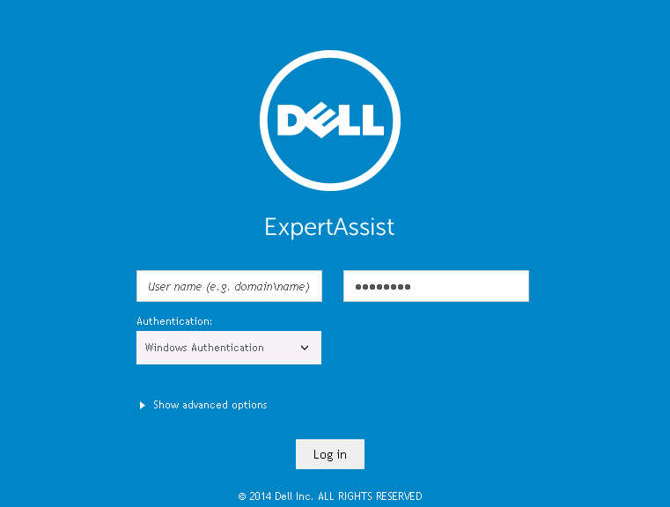
Dell Expert Assist

Slide 9
Déploiement de Windows 10
Phase de test au bureau pour tous les logiciels
Préparation d’un “Ghost” et d’un profil par défaut
Création d’un plan de déploiement
Mise en place des nouveaux postes

Slide 10
Nouveau serveur W.S.U.S
Récupération des paramétrages de l’ancien serveur
Paramétrage de la base de données
Paramétrage des nouveaux “clients”

Slide 11
Temps passé sur les différents projets

Slide 12
Annexes

Slide 13
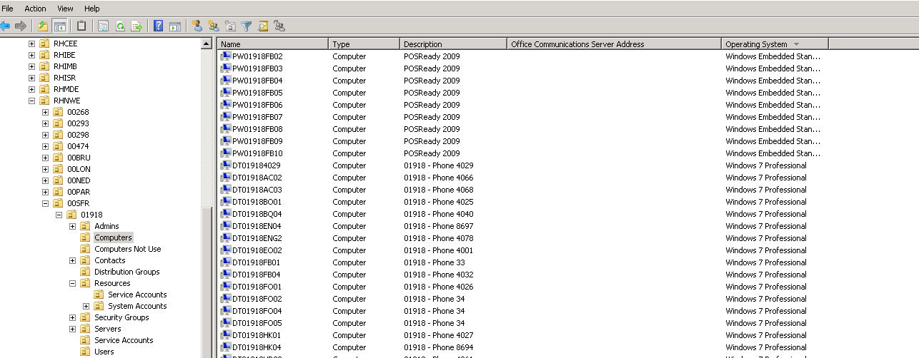
Fenêtre Active Directory

Slide 14
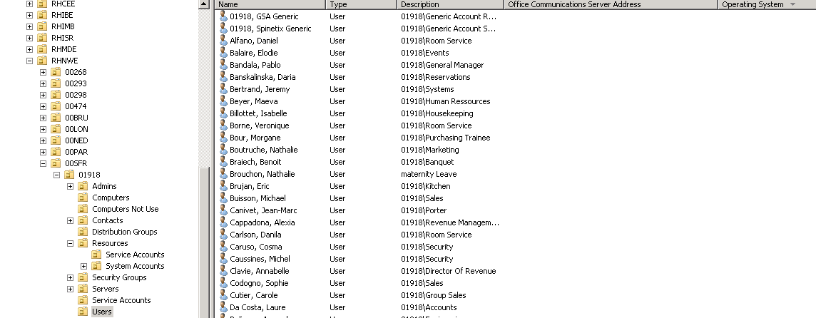
Fenêtre Active Directory

Slide 15
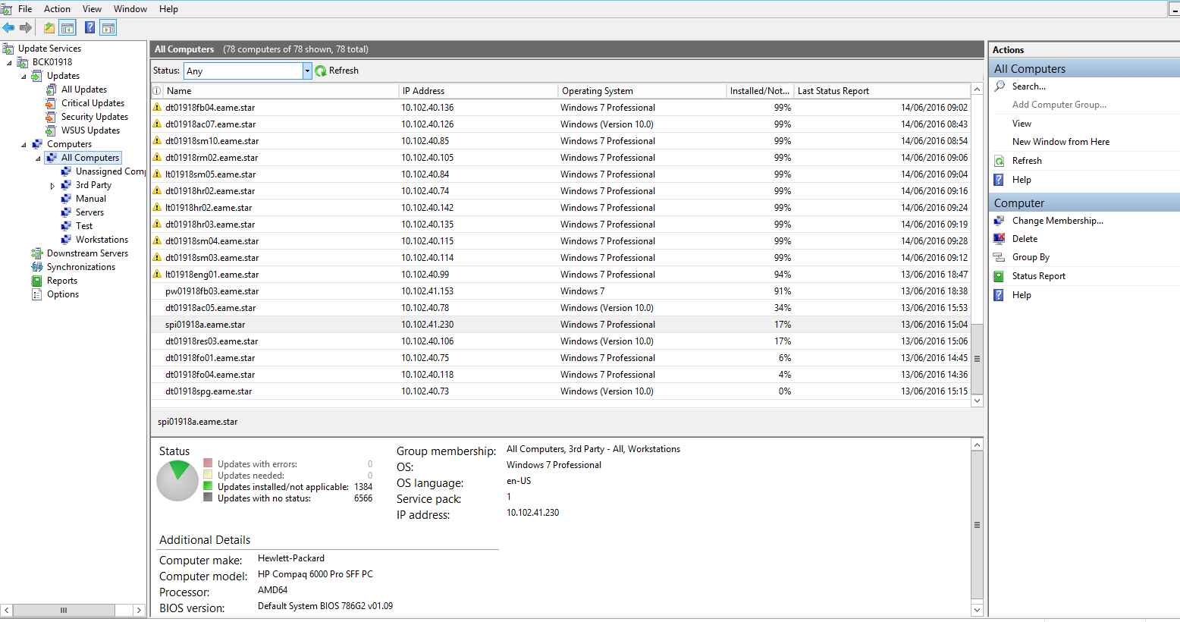
Fenêtre WSUS

Slide 16
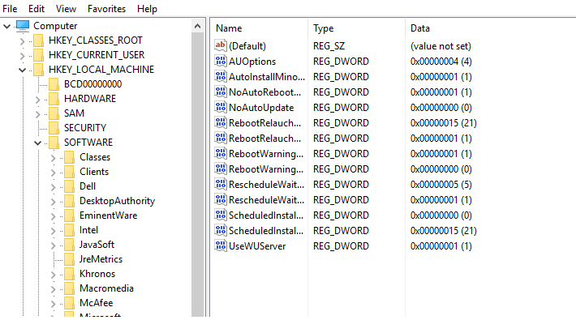
Fenêtre Regedit

